Slide 1
教育會考試題研究報告解讀與後續分析運用
110年
鹽行國中 楊智強

Slide 2
輕鬆一下
英語圖像記憶法

Slide 3
你在意哪一項？
教育局提供的會考分析數據，
內容有
通過率、難易度、鑑別度…等

Slide 4
書商提供歷屆考題的統計資料
 | 103 | 104 | 105 | 106 | 107 | 108 | 109
平方根與近似值 | 1 | 1 | 1 | 0 | 0 | 0 | 0
根式的 運算 | 1 | 0 | 0 | 1 | 1 | 1 | 1
畢氏定理 | 1 | 1 | 0 | 0 | 0 | 0 | 0
那…「畢氏定理」可以不用教囉？！

Slide 5
今天來點不一樣的
一個我們比較容易忽略的資料…
分項能力

Slide 6
四大分項能力
『知識理解』
『程序執行』
『解題應用』
『分析思考』
NAEP資料

Slide 7
四大分項能力的平均通過率
分項能力 通過率 | 107年 | 108年 | 109年 | 110年
知識理解 | ？ | 0.74 | 0.73 | 0.73
程序執行 | ？ | 0.79 | 0.79 | 0.78
解題應用 | ？ | 0.59 | 0.51 | 0.56
分析思考 | ？ | 0.42 | 0.42 | 0.45

Slide 8
每年通過率最高的是『程序執行』
這說明了…"訓練"得夠紮實
但…
理解呢？

Slide 9
同單元 同分項能力<程序執行>
全體通過率：0.78
基礎通過率：0.92
待加強通過率：0.34
全體通過率：0.73
基礎通過率：未呈現
待加強通過率：0.34

Slide 10
110年第3題的分析判斷
真的只是在程序執行上的不熟悉嗎?

Slide 11
大膽對我(們)的教學下結論
概念發展未成熟
模仿解題成效佳
應用分析陷困境

Slide 12
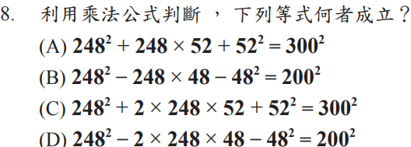
以下試題讓我有上述的結論
待加強通過率
0.40
待加強出現錯誤的B和D都有兩成以上~
非得利用ˆ乘法公式ˆ才能判斷嗎？

Slide 13
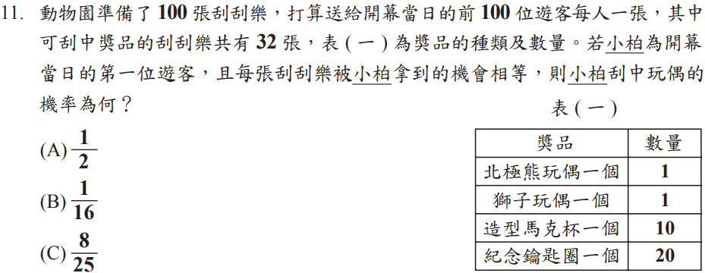
同單元 同分項能力<知識理解>
待加強通過率
0.24
待加強通過率
0.60

Slide 14
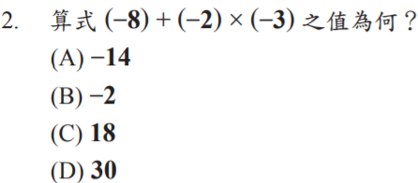
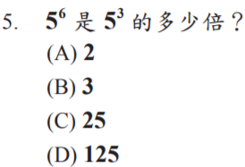
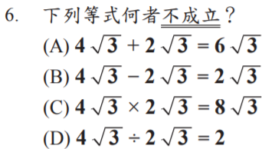
110年會考的程序執行試題

Slide 15
二次函數
110年(0.45) <知識理解>
能理解二次函數圖形的性質與圖形平移跟函數的關係
基礎,待加強都在B和C的比例都偏高

Slide 16
二次函數
110年補 <????>

Slide 17
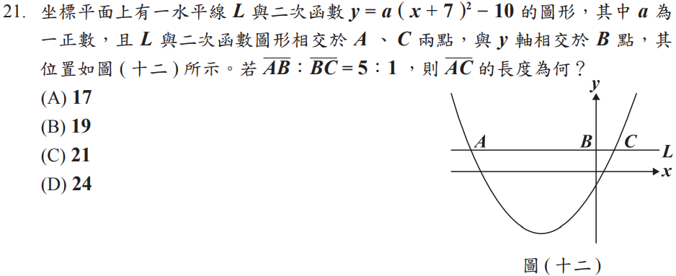
二次函數
109年(0.32) <分析思考>
能連結二次函數圖形的對稱性與特徵，求出線段的長度

Slide 18
二次函數
109年補

Slide 19
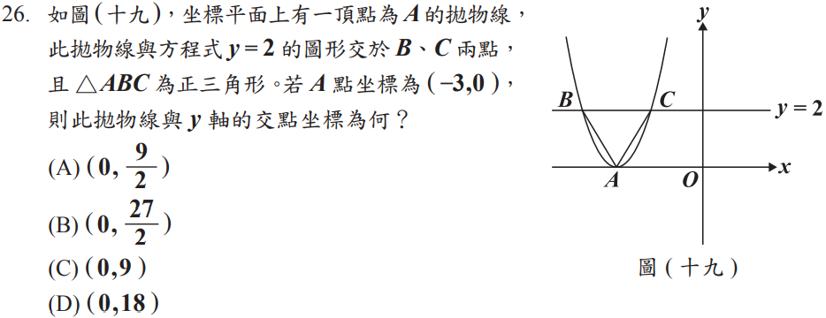
二次函數
108年(0.41) <分析思考>
能分析問題與情境中訊息的關聯，應用二次函數圖形與正三角形性質找出拋物線函數並求得交點坐標

Slide 20
二次函數
107年(0.38) <解題應用>
能連結二次函數圖形的對稱性與點在函數圖形上的意義解題

Slide 21
二次函數
106年(0.36) <解題應用>
能找出二次函數圖形的對稱軸與理解圖形的平移關係

Slide 22
二次函數
105年(0.47) <解題應用>
能應用二次函數圖形的對稱性質，判斷圖形上的點的相對位置

Slide 23
110年(18) 109年(21) 108(26) 107(21) 106(22)
沒有複雜計算，似乎都帶著分析的味道，但在概念不足之下，如何進入分析的境界？
接下來的111年 二次函數是考哪個題型？
猜得到嗎？
還是…我們可以在四項能力中更著力於…

Slide 24
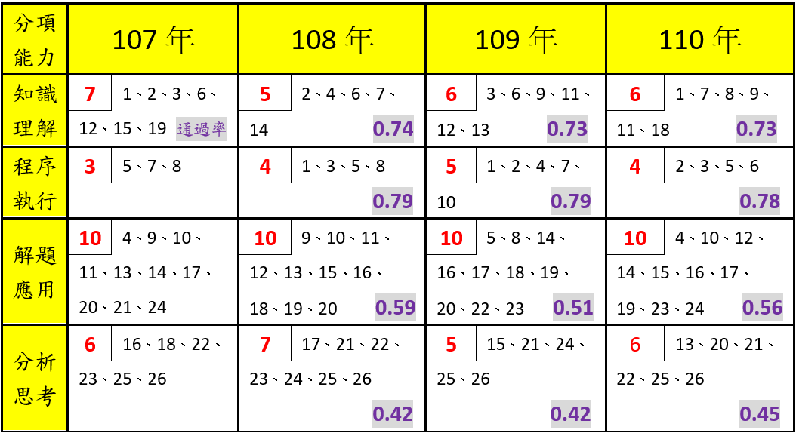
程序執行在26題中的比例

Slide 25
『程序執行』
四項分項能力中 通過率最高
但題數最少

Slide 26
『解題應用』題通過率偏低
『分析思考』題通過率更低
是因為該單元(題)中的程序執行複雜？還是知識理解不易呢？

Slide 27
課堂上的努力 是否該調整方向了?

